Slide 1
Traducción automática en la SGAD
PLATA – Plataforma de Traducción Automática.

Slide 2
Traducción automática en la SGAD
Índice
Objetivo del documento.
Contexto.
¿Qué es PLaTa?.
Módulos de PLaTa.
Unificación NER (Name-Entity Recognition - Reconocimiento de nombre de entidades)
¿Qué traduce PLaTa?.
Idiomas de traducción de PLaTa.
PLaTa integrada con el Servicio de traducción de la Comisión Europea (MT@EC).
¿Cómo se accede a PLaTa?.

Slide 3
Traducción automática en la SGAD
1. Objetivo del documento
El presente documento tiene por objeto explicar de una forma sencilla:
Qué que componen la Plataforma de Traducción Automática PLaTa.
Idiomas y tipo de contenido es la Plataforma de Traducción Automática PLaTa de la SGAD del MINHFP.
Los módulos que se puede traducir a través de la Plataforma de Traducción Automática PLaTa.
Integración de la Plataforma de Traducción Automática PLaTa con el Servicio de Traducción de la Comisión Europea (MT@EC).
Datos de contacto con el soporte.

Slide 4
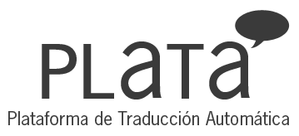
Traducción automática en la SGAD
2. Contexto
La Plataforma de Traducción Automática (PLaTa) surge para cubrir la necesidad de dotar a los portales de la SGAD de una plataforma de traducción de textos que permita presentar los contenidos a los ciudadanos traducidos con un nivel mínimo de calidad en las lenguas cooficiales e inglés.

Slide 5

Traducción automática en la SGAD
3. ¿Qué es PLATA?
Es la Plataforma de Traducción Automática sin revisión humana, que el Ministerio de Hacienda y Función Pública (MINHPF) pone a disposición de otras Unidades de la Administración General del Estado (AGE) y Administraciones Públicas (AAPP).
PLaTa es un sistema para ser consumido por los portales de la Administración a través de servicios web.
La integración de los portales de PLaTa mediante servicios web se realizará desde los gestores de contenidos, principalmente desde sus consolas de edición para que una vez redactado el contenido y mandado a traducir automáticamente, se pueda revisar y, en su caso, modificar la traducción. De esta manera, el acceso a la plataforma sólo se hace una vez y el texto revisado queda almacenado en base de datos.
El acceso a PLaTa se realiza a través de la Red SARA.

Slide 6
Traducción automática en la SGAD
4. Módulos de PLaTa (I)
PLaTa está compuesta por los siguientes módulos:
Módulo de Integración – Servicios Webs.
  Interfaz de Integración que los portales utilizan para integrase con PLaTa.
  Las peticiones de traducción que PLaTa recibe las procesa y las enviará al motor de traducción correspondiente, para realizar la traducción solicitada.
Módulo de Administración.
  Es el Frontal que los usuarios administradores de los portales integrados con PLaTa disponen para:
    Consultar sus estadísticas de uso de PLaTa. (Esta funcionalidad se incluye en la próxima versión)
    Personalizar sus resultados de las traducciones.

Slide 7
Traducción automática en la SGAD
4. Módulos de PLaTa (II)
Motores de traducción.
  Son los encargados de traducir el contenido que se recibe en las peticiones.
Los motores de traducción que componen la Plataforma de Traducción Automática PLaTa, son los siguientes:
Apertium.
Moses.
A continuación, pasamos a explicar cada uno de los motores.

Slide 8
Traducción automática en la SGAD
4. Módulos de PLaTa (III)
Motor basado en Reglas – Apertium.
  Es un traductor de reglas que funciona gracias a una serie de módulos por los cuales va pasando el texto de forma que el último devuelve el texto traducido.
  El traductor tiene tres diccionarios: uno por idioma y otro bilingüe, que representan el origen de su conocimiento léxico. La información sintáctica está guardada en las reglas de transferencia estructural.
  Los pares de idiomas soportados en este motor son bidireccionales: castellano – catalán, castellano – valenciano, castellano – gallego, castellano – portugués y castellano - francés.

Slide 9
Traducción automática en la SGAD
4. Módulos de PLaTa (IV)
Texto a traducir
Desformateador: separa el texto del formato para ser traducido.
Analizador morfológico: segmenta el texto y atribuye a cada lema todas sus posibles categorías y flexiones.
Desambiguador léxico: selecciona la opción correcta entre las formas analizadas en el módulo anterior.
Transferencia estructural: detecta y trata patrones de palabras que exigen un tratamiento especial por causa de las divergencias gramaticales entre las lenguas.
Transferencia léxica: selecciona para cada forma léxica del LO la forma léxica correspondiente en la LM.
Solución tecnológica - Apertium
Generador morfológico: flexiona adecuadamente las formas en la traducción a partir de la información recibida.
Postgenerador: realiza operaciones ortográficas como contracciones y apostrofaciones.
Reformateador: reconstruye el formato original del texto.
Texto traducido

Slide 10
Traducción automática en la DTIC
4. Módulos de PLaTa (V)
Motor estadístico – Moses.
  Moses es un motor estadístico que permite entrenar modelos de traducción para cualquier par de idiomas.
  El motor de traducción está compuesto por tres elementos principales:
    Paquete GIZA++
      Modelo de traducción.
      Define que palabras son la traducción de otras palabras.
    Paquete IRSTLM
      Modelo de lenguaje.
      Mecanismo para definir la estructura de un lenguaje, es decir, para restringir adecuadamente las secuencias de unidades lingüísticas más probables.
    Paquete mosesdecoder.
      Contiene los algoritmos que se aplican para obtener a partir de una frase dada cual es su traducción más probable.

Slide 11
Traducción automática en la DTIC
4. Módulos de PLaTa (VI)
Motor estadístico – Moses.
  El traductor tiene tres diccionarios: uno por idioma y otro bilingüe.
  Los pares de idiomas soportados en este motor son unidireccionales: castellano – euskera, castellano – inglés.

Slide 12
Traducción automática en la DTIC
4. Módulos de PLaTa (VII)
Mosesdecoder
Texto de entrada
Algoritmo de búsqueda
Texto de salida
Preprocesado
Postprocesado
Solución tecnológica - Moses
IRSTLM
Modelo del lenguaje
Modelo de traducción
GIZA++
Textos monolingües
Textos bilingües

Slide 13


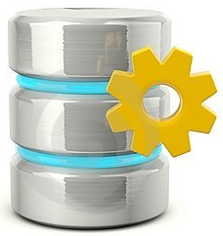



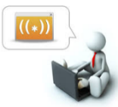
Traducción automática en la SGAD
4. Módulos de PLaTa (VIII)
Usuarios de las entidades
Frontal Administración
Motores de
Traducción
Gestor de Contenido Portal
Ciudadano
Interfaz Integración
MT@EC
Web de la entidad

Slide 14
Traducción automática en la SGAD
5. Unificación NER (Name-Entity Recognition - Reconocimiento de nombre de entidades) (I)
Objetivo de la funcionalidad
Implementar un único NER (Reconocimiento de Nombres de Entidades) para que todos los motores de traducción que se encuentran en implementados en PLaTA o que son invocados por PLaTa, utilicen el mismo.
El NER que se utiliza en PLaTa es proporcionada por Freeling, que es un proyecto libre y gratuito de análisis lingüístico. Se optó por utilizar esta solución por:
  El bajo impacto en el rendimiento de PLaTa.
  La velocidad a la hora de identificar los nombres de las entidades.
  La precisión en la identificación de los nombres de las entidades.
¿Cómo se ha abordado la petición?
Se ha modificado el flujo de las peticiones que son atendidas en PLaTa. Los pasos para atender una petición de traducción son los siguientes:

Slide 15
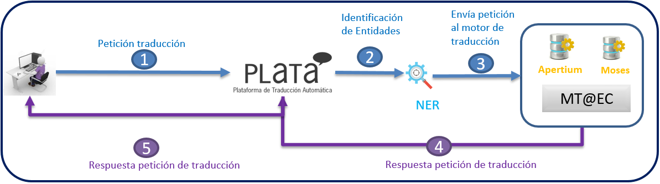
Traducción automática en la SGAD
5. Unificación NER (Name-Entity Recognition - Reconocimiento de nombre de entidades) (II)
  Un portal realiza una petición de traducción a PLaTa.
  PLaTa recibe la petición de traducción.
  PLaTa, entre otros procesos, identifica y marca los nombres de las entidades que no debe traducir.
  PLaTa, remite el texto a traducir al motor correspondiente.
  El motor de traducción que ha realizado la operación de traducir el texto, se lo remite a PLaTa.
  PLaTa, en el texto traducido, elimina las marcas identificativas de nombres de entidades.
  PLaTa devuelve la traducción al portal que realizó la petición de traducción.

Slide 16



Traducción automática en la SGAD
6. ¿Qué traduce PLaTa?
Con PLaTa se puede traducir:
    Texto plano.
    Documentos (doc, docx, pptx, xlsx, odt, etc.).
    Contenido HTML.

Slide 17

Traducción automática en la SGAD
7. Idiomas de traducción de PLaTa
PLaTa puede traducir a los siguientes idiomas:
  del castellano al catalán y viceversa.
  del castellano al gallego y viceversa.
  del castellano al valenciano y viceversa.
  del castellano al y francés viceversa.
  del castellano al portugués y viceversa.
  del castellano al euskera.
  del castellano al inglés.
Y además…

Slide 18
Traducción automática en la SGAD
8. PLaTa integrada con el Servicio de traducción de la Comisión Europea (MT@EC)
PLaTa está integrada con el Servicio de Traducción de la Comisión Europea (MT@EC) y por eso, los portales que se integren con PLaTa van a poder realizar peticiones de traducción al Servicio de Traducción de la Comisión Europea (MT@EC) de forma transparente.
Los idiomas de traducción de MT@EC son,
Búlgaro. | Inglés. | Irlandés. | Letón. | Portugués.
Checo. | Español. | Croata. | Maltés. | Rumano.
Danés. | Estonio. | Húngaro. | Noruego. | Eslovaco.
Alemán. | Finlandés. | Italiano. | Holandés. | Esloveno.
Griego. | Francés. | Lituano. | Polaco. | Sueco.

Slide 19

Traducción automática en la SGAD
9. ¿Cómo se accede a PLaTa?
Para poder acceder a PLaTa es necesario:
Enviar un correo electrónico a la dirección de correo soporte.plata@correo.gob.es, solicitando el alta a PLaTa.
Las aplicaciones y equipos clientes que necesiten acceder, deben estar dentro de la Red SARA.

Slide 20
Traducción automática en la SGAD
Cualquier duda que tenga sobre PLaTa,
envíe un email a la siguiente dirección de correo electrónico: soporte.plata@correo.gob.es

